Slide 1
SUPERAGENT / INTERN DEFENSE 2026
把开放式 Agent 变成
决策
编排
可治理的数字员工执行闭环
主 Agent 决策与路由 × 多 Agent 协同编排与工具选择 记忆与 Skill × 权限治理
TRUSTED
闭环
治理
SuperAgent 数字员工智能任务执行关键技术研究组
状态
实习课题答辩 · 2026.08.13
01
Notes:
各位老师好，我们的课题不是再做一个会调用工具的 Agent，而是把开放式模型能力收敛成一套可治理的数字员工执行闭环。整套成果围绕四个环节展开：主 Agent 决策与路由、多 Agent 协同编排与工具选择、记忆与 Skill，以及权限治理。接下来我会用产品对标、机制设计、评测数据和真实原型，说明这四层怎样共同保证决策、执行、状态和治理可信。

Slide 2
EXECUTIVE ANSWER
四个模块共同回答：做什么、谁来做、如何继续、是否允许
01
02
03
04
主 Agent：语义
多 Agent：执行
Memory / Skill：状态
S-ABAC：治理
自然语言 → TaskProfile
TaskGraph → 调度与恢复
上下文 / 事实 / 程序经验
四道 PEP × 三态决策
授权候选 → 可解释路由
48 工具 → 2.17 候选
分通道写入与失效
模型之外强制执行
33
条意图用例
40.0%
64 / 64
105 / 105
B2 任务闭环率
Memory 确定性用例
权限核心测试
30 MIN DEFENSE RHYTHM
PPT 16–18 min
DEMO 5 min
Q&A 7–9 min
结论：四层职责不能由一个 Prompt 互相替代
02
Notes:
这一页先给出全局答案。主 Agent 负责把自然语言变成 TaskProfile，并在授权候选中做可解释路由，我们用三十三条意图用例验证这一层。多 Agent 层把计划变成 TaskGraph，负责调度、工具选择和恢复，四十八个工具平均收敛到二点一七个候选，B2 策略下任务闭环率达到百分之四十。Memory 和 Skill 分别治理上下文、长期事实和程序经验，Memory 的六十四条确定性用例全部通过。S-ABAC 则在模型之外执行四道 PEP 和三态授权，权限核心测试一百零五条全部通过。时间安排是 PPT 十六到十八分钟、演示五分钟，其余用于提问。

Slide 3
01
理解
过滤
主 Agent
TaskProfile
决策与路由
从分类一句话，升级为生成 TaskProfile 与可审计 RoutingDecision
路由
模型“理解了”，并不等于系统“可以执行”。
03
Notes:
第一章回答“做什么、谁来做”。我们的判断是，模型理解一句话并不等于系统可以执行；只有把理解结果固化为 TaskProfile，经过权限过滤并生成可审计的 RoutingDecision，后续计划和执行才有可靠入口。

Slide 4
01 / MAIN AGENT BENCHMARK
通用框架给出编排原语，SuperAgent 把业务契约
与权限约束前置到路由之前
差异不是新 handoff，而是先构造合法候选集合
比较维度
OpenAI Agents SDK
AutoGen
LangGraph
SuperAgent
决策入口
Manager / handoff
SelectorGroupChat
Router + StateGraph
TaskProfile
→ RoutingDecision
候选约束
由应用组织 Agent
候选函数可缩小集合
图节点由业务定义
授权 Agent 硬过滤
动作 / 范围 / 风险 / 在线
权限位置
应用侧补充
业务合同自行实现
图校验自行实现
评分前置
权限不是可抵消权重
审计输出
追踪由应用组合
群聊消息与事件
状态与持久化轨迹
Top-K / reason_codes
trace_id / 排除原因
口径：基于产品官方能力边界，不跨评测集比较“准确率”
04
Notes:
这一页重点回答为什么没有直接复刻通用框架的路由方式。OpenAI Agents SDK 提供 manager、agent-as-tool 和 handoff 等多 Agent 原语；AutoGen 的 SelectorGroupChat 可以根据对话选择下一位参与者；LangGraph 用 Router 和 StateGraph 明确状态与执行关系。这些能力都很强，但企业数字员工还需要业务意图、数据范围、动作风险和授权候选四类约束。SuperAgent 的差异不是新增一种 handoff，而是在模型打分以前，先用 TaskProfile 和 AgentCard 构造合法候选集合，再输出 Top-K、排除原因、reason codes 和 trace id。这里不做跨评测集准确率排名，只比较官方能力边界与我们补上的业务契约。
[Sources]
https://openai.github.io/openai-agents-python/multi_agent/
https://microsoft.github.io/autogen/stable/user-guide/agentchat-user-guide/selector-group-chat.html
https://docs.langchain.com/oss/python/langgraph/overview

Slide 5
01 / ROUTING CONTRACT
RouteScore
权限先硬过滤，再谈语义匹配
0.35 intent + 0.25 capability + 0.15 scenario + 0.10 scope + 0.10 history + 0.05 availability
TaskProfile
用户请求
意图 / 子意图 / 实体 / 动作
AgentCard 硬过滤
可解释评分
终态
自然语言 + 会话状态
数据范围 / 风险 / 否定 / 依赖
授权 · 在线 · 动作 · 范围 · 风险
Top-K + 排除原因
ROUTE / CLARIFY
REJECT
authorized_agent_ids
被过滤候选：保留 reason_codes，但绝不进入评分
ROUTE
CLARIFY
REJECT / NO_CAPABLE_AGENT
合法候选明确 → 进入 Planner
对象 / 范围缺失 → 先问清楚
无合法候选 → 失败关闭，不降级越权
关键约束：权限不能被更高语义分“抵消”。
内部契约：TaskProfile / AgentCard / RoutingDecision
05
Notes:
这一页解释路由链路。用户请求首先被解析成 TaskProfile，除了主意图、子意图和实体，还保留动作、数据范围、风险、否定与依赖。随后 AgentCard 按授权、在线状态、动作、范围和风险上限做硬过滤，被排除的候选留下 reason codes，但绝不进入评分。剩余候选才按意图、能力、场景、范围、历史和可用性计算 RouteScore。系统最终只有三种终态：合法候选明确时 ROUTE，关键信息缺失时 CLARIFY，没有合法候选时 REJECT 或 NO_CAPABLE_AGENT。核心原则是权限不能被更高的语义分抵消。

Slide 6
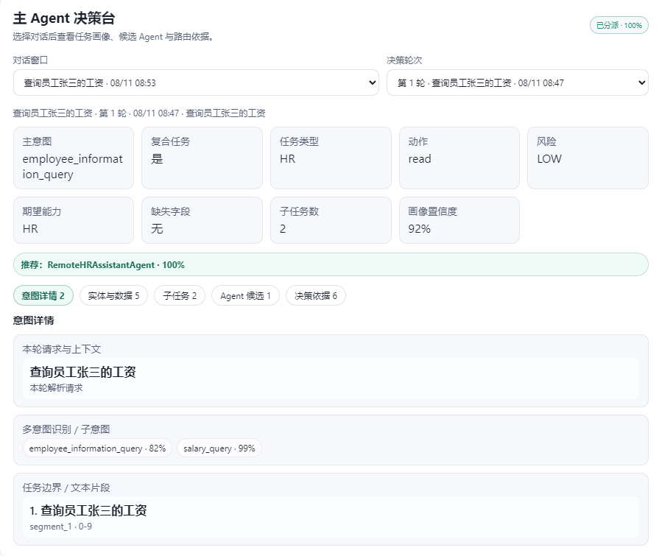
01 / EVALUATION + WORKING PROTOTYPE
六项指标均超过 90% 目标线，
真实决策台完成链路验证
33 条固定用例 · 统一 0–100% 刻度
真实决策台 / 完整截图
0
50
90
100%
主意图
93.94%
实体字段
96.46%
依赖完整
92.31%
子意图 Recall
98.48%
严格整例
94.3%
澄清触发
95.6%
严格整例 94.3% · 澄清触发 95.6% · 否定动作误执行保持 0%
来源：FINAL_EVALUATION_REPORT.md · 主 Agent 评测集
06
Notes:
这一页同时展示评测和真实决策台。三十三条固定用例中，主意图百分之九十三点九四、实体字段百分之九十六点四六、依赖完整率百分之九十二点三一、子意图召回率百分之九十八点四八，严格整例达到百分之九十四点三，澄清触发达到百分之九十五点六，六项指标均已越过百分之九十目标线。右侧完整截图证明这些字段、候选 Agent 和推荐结果已经进入可操作原型。严格整例仍采用多字段同时正确的口径，否定动作误执行保持为零；下一步继续扩大测试语料，并补充规则、语义和混合模式的同配置对照。

Slide 7
02
校验
调度
多 Agent 协同编排
PLAN
与工具选择
暂停
从“能调用”升级为可校验、可调度、可暂停、可恢复的执行计划
恢复
计划不是一段文本，而是一份受信任的执行契约。
07
Notes:
第二章回答任务怎样被多人、多工具可靠完成。计划不能只是一段模型生成的文本，它必须经过校验，转成可调度、可暂停、可恢复的执行契约，才能交给 Scheduler。

Slide 8
02 / ORCHESTRATION BENCHMARK
从自由聊天转向“候选计划 + 确定性校验 + TaskGraph”
ReAct
AutoGen
LangGraph
A2A
SuperAgent
动态适应
对话协作灵活
显式图与 Interrupt
互操作对象统一
开放式分解 + 确定性证明
路径难提前整体校验
消息 / 状态 / 结果易混合
业务合同由应用补充
不负责组织内权限 / 工具
输出可执行 TaskGraph
TRUSTED PLAN PIPELINE
TaskProfile
Planner
归一化
覆盖校验
Agent Contract
依赖 + DAG
TaskGraph
语义契约
候选计划
字段 / 引用
需求不丢失
输入 / 输出 Schema
无环 / 数据可达
→ Scheduler
任何校验失败 → 返回 Planner 或进入澄清；不直接放行给 Scheduler
LLM 负责开放式分解；系统负责证明 Agent、Schema、数据依赖与 DAG 合法。
来源：OpenAI Agents SDK · AutoGen · LangGraph · A2A 官方文档
08
Notes:
这一页先对标编排路线。ReAct 擅长边思考边行动，但完整路径难以前置校验；AutoGen 的对话协作灵活，消息、状态和业务结果容易混在同一对话流里；LangGraph 提供显式图、Checkpoint 和 Interrupt，业务合同仍由应用补充；A2A 统一 Agent Card、Task、Message 和 Artifact 的互操作对象，但不负责组织内部权限和工具选择。SuperAgent 采用分层方案：LLM 生成候选计划，系统依次完成归一化、需求覆盖、Agent Contract、输入输出 Schema、数据依赖和 DAG 校验，最后才生成 TaskGraph 并交给 Scheduler。任何校验失败都回到 Planner 或进入澄清，不直接放行。
[Sources]
https://arxiv.org/abs/2210.03629
https://microsoft.github.io/autogen/stable/user-guide/agentchat-user-guide/selector-group-chat.html
https://docs.langchain.com/oss/python/langgraph/overview
https://a2a-protocol.org/latest/specification/
https://docs.temporal.io/temporal

Slide 9
02 / CONTROL PLANE × DATA PLANE × TOOL RESOLVER
控制面决定何时执行，数据面决定传什么；
48 个工具先收敛到 2.17 个候选
双轨解耦：只有 StepResult.outputs 连接控制与数据
确定性过滤 → 评分 → 可弃权
控制面
48
工具目录
状态、依赖、调度
TaskGraph
Scheduler
StepResult
平均候选
2.17
outputs
Top-K 评分
Tool / ABSTAIN
数据面
产物、引用、血缘
Agent
Artifact
ArtifactRef
Agent
100%
100%
0
1.51 ms
控制面不携带大对象；数据面不决定执行顺序。
Top-1 / Top-3
Schema 有效
工具幻觉
平均耗时
边界：当前 Tool Resolver 主要以 audit 模式接入；固定评测集不代表开放工具环境泛化。
来源：多智能体协同与执行编排机制调研及原型成果报告
09
Notes:
这一页解释两个容易混淆的问题。第一，控制面和数据面必须解耦：TaskGraph、Scheduler 和 StepResult 决定状态、依赖与何时执行；Agent、Artifact 和 ArtifactRef 负责产物、引用与血缘，两条轨道只在 StepResult.outputs 交叉。第二，工具不能把整个目录直接交给模型。我们的 ToolRegistry 有三十个 Office MCP 工具和十八个 Excel MCP 工具，先按 Server、Scenario、Operation、Agent 和 Input Schema 做确定性过滤，再按名称、别名、意图和描述评分，并允许 ABSTAIN。固定评测集中，平均候选从四十八降到二点一七，Top-1、Top-3 和 Schema 有效率均为百分之百，工具幻觉为零，平均耗时一点五一毫秒。当前仍以 audit 模式为主，不能外推到开放工具环境。

Slide 10
02 / INTERRUPTION + RECOVERY
恢复机制把闭环率从 12.4% 提升到 40.0%，
且未引入重复副作用
暂停是显式状态机，不是“停掉线程”
500 次 / 策略 · 固定种子 · Stub + 故障注入
任务闭环率
首次失败后恢复
40%
RUNNING
PAUSE_REQUESTED
PAUSED
RUN
在安全点落盘；恢复时从 Checkpoint 继续，不重放已确认副作用。
30
20
提交顺序：先证据，后状态
10
Artifact Payload
Checkpoint
标记步骤完成
0
B0
B1
B2
未知外部状态 → NEEDS_RECONCILIATION → 人工对账
实验用于机制比较，不代表生产成功率。
0
重复副作用
0
治理违规
自动重试 / 改派主要限于只读步骤；写入不确定时转人工。
来源：FINAL_EVALUATION_REPORT.md · 恢复机制对照实验
10
Notes:
这一页回答中断后如何安全继续。暂停不是停掉线程，而是 RUNNING、PAUSE_REQUESTED、PAUSED 再回到 RUNNING 的显式状态机，只在安全点落盘。提交顺序是先写 Artifact Payload，再写 Checkpoint，最后标记步骤完成；如果外部写入状态未知，就进入 NEEDS_RECONCILIATION，由人工对账。右侧对照实验每种策略运行五百次，使用固定随机种子、Stub Router 与 Executor 和人工故障注入。B0 没有自动恢复时，闭环率百分之十二点四，首次失败后恢复为零；B1 有界重试提升到百分之二十七点二和十六点九；B2 允许改派等价且已授权 Agent 后，达到百分之四十和三十一点五。重复副作用和治理违规都为零。实验用于比较机制，不代表生产成功率；自动重试和改派主要限于只读步骤。

Slide 11
03
会话
记忆与 Skill
长期事实
仅注入
主 Agent
不直接污染远端 Agent
上下文压缩｜长期记忆｜步骤 / 智能体 Skill
三种“记住”必须分治，才能同时控制 Token、隐私和复用风险。
程序经验
状态的来源、生命周期与失效规则，决定它能否安全复用。
11
Notes:
第三章讨论系统怎样“记住”。会话上下文、跨会话长期事实和程序性经验的来源、生命周期与风险完全不同，必须分成三条治理通道，并且只由主 Agent 统一使用，避免直接污染远端 Agent。

Slide 12
03 / MEMORY + SKILL BENCHMARK
会话、长期事实和程序性经验必须分治
OpenAI Sessions
LangGraph
Mem0
Voyager
SuperAgent
会话历史持久化
Checkpointer + Store
动态抽取、整合、检索
可执行 Skill Library
三通道分治 + 治理门禁
面向一段运行会话
线程状态 / 跨线程存储
记忆层产品化
经验沉淀为程序
先进性在系统组合
① 上下文压缩
② 长期 Memory
③ Step / Agent Skill
写入：窗口超限前
写入：固定办公标签
写入：LLM 反思 + 两次独立成功
保留：最近两轮 + 未完成计划
记录：来源 / 范围 / 冲突 / 衰减
门禁：Agent / Tool / Schema / 范围
召回：当前会话
召回：只注入主 Agent
召回：只增强对应 Plan 步骤
Plan / TaskGraph / Artifact 不丢失
用户 / 项目隔离，不直达远端 Agent
不跳过 Planner；高风险副作用单独拦截
不宣称单项记忆算法 SOTA；价值在生命周期、范围与复用门禁的系统组合。
来源：OpenAI Sessions · LangGraph Memory · Mem0 · Voyager 官方资料
12
Notes:
这一页先看同类能力。OpenAI Sessions 重点是会话历史持久化；LangGraph 用 Checkpointer 与 Store 区分线程状态和跨线程存储；Mem0 强调动态抽取、整合与检索；Voyager 把成功经验沉淀成可执行 Skill Library。我们的先进性不在宣称某个单项记忆算法达到 SOTA，而在三通道组合与治理。上下文压缩在窗口超限前发生，保留最近两轮和未完成的 Plan、TaskGraph、Artifact；长期 Memory 用固定办公标签记录来源、用户或项目范围、冲突和衰减，只注入主 Agent；Step 或 Agent Skill 需要 LLM 反思、至少两次独立成功证据，并通过 Agent、Tool、Schema、范围和副作用门禁。命中 Skill 只增强对应 Plan 步骤，不能跳过 Planner。
[Sources]
https://openai.github.io/openai-agents-python/sessions/
https://docs.langchain.com/oss/python/langgraph/persistence
https://docs.langchain.com/oss/python/langgraph/add-memory
https://docs.mem0.ai/platform/overview
https://arxiv.org/abs/2305.16291

Slide 13
03 / THREE-CHANNEL EVIDENCE
三通道均可复核；Skill 的 5 个失败样本定位到
数据范围规范化缺陷
上下文压缩
Memory
Skill
同档位内按 token 数对比
0
6000
12000
31 / 36
8K
4426
3460
64 / 64
通过 31
5
16K
6939
确定性状态机用例
6262
5 个失败：data scope 规范化不一致
TP44 · FP0 · FN0
计划侧已规范化；Skill 卡仍保留点号原格式
32K
11905
6137
邮件高风险复用 1/1 正确阻断
来源 40/40 · 重复 4/4 · 冲突 4/4 · 隔离 8/8
其余门禁维度均 6/6
压缩后：步骤 / Artifact / 事实均 9/9
不等同于在线 LLM 提取准确率
最近两轮与事实 4/4 · 禁止副作用 0
17
条本地端到端完整链路：验证模块连接，不包装成线上成功率
来源：FINAL_EVALUATION_REPORT.md · Context / Memory / Skill 专项评测
13
Notes:
这一页把三个通道分别评测。上下文压缩在八 K、十六 K、三十二 K 档位分别从四千四百二十六降到三千四百六十、六千九百三十九降到六千二百六十二、一万一千九百零五降到六千一百三十七；三档都保留最近两轮和四分之四事实，压缩后的三条工作流恢复九分之九步骤、Artifact 和事实，禁止副作用为零。Memory 的六十四条确定性状态机用例全部通过，TP 四十四、FP 和 FN 都为零，但这不等同于在线 LLM 抽取准确率。Skill 是三十一分之三十六，五个失败都定位到 data scope 规范化不一致：计划侧已经规范化，Skill 卡仍保留点号原格式。邮件高风险复用一分之一被正确阻断，其余门禁维度均为六分之六。另有十七条本地端到端链路验证模块连接，但不包装成线上成功率。

Slide 14
04
REVIEW_REQUIRED
权限治理
路由
派发
工具
结果
S-ABAC｜四道 PEP｜三态审批｜Artifact Guard｜Receipt
权限必须由执行系统强制，而不是要求模型自觉遵守。
DENY · STOP
一次通过不会沿链路永久继承；每个执行点重新鉴权。
14
Notes:
第四章进入权限治理。我们的原则是，权限必须由模型之外的执行系统强制；一次通过不会沿整条链路永久继承，路由、派发、工具和结果四个执行点都要重新鉴权。

Slide 15
04 / AUTHORIZATION BENCHMARK
S-ABAC 把权限从 Prompt 约束升级为
执行系统硬边界
ACL
RBAC
ABAC / ReBAC
OPA / Cedar
OpenAI Guardrails
SuperAgent
对象级许可清晰
岗位 / 角色稳定
属性 / 关系细粒度
外置 PDP / 策略语言
输入 / 输出 / 工具校验
任务场景参与授权
规模扩大后难维护
任务目的表达不足
需业务语义建模
生产迁移候选
授权关系仍由应用实现
四 PEP + 三态 + 审计
结论：角色只是 Subject 的一个属性，不能代表本次任务的完整授权上下文。
S-ABAC = Subject × Object × Scenario × Action
Subject
Scenario
ALLOW
策略直接允许
用户 / Agent / 部门 / 信任 / 委托
业务目的 / 风险 / 审批 / 环境
PolicyEngine
策略匹配 · 冲突消解 · trace
DENY
不可由审批提升
Object
Action
Agent / Tool / Artifact / 敏感度
read / write / send / delete / approve
REVIEW_REQUIRED
仅此态可人工放行
来源：NIST ABAC · OPA · Cedar · OpenAI Guardrails 官方文档
15
Notes:
这一页回答为什么不只使用 RBAC。ACL 对单个对象直观，但规模扩大后难维护；RBAC 适合稳定岗位，却不足以表达任务目的和数据范围；ABAC 与 ReBAC 能提供属性和关系层面的细粒度控制；OPA 和 Cedar 提供外置 PDP 与策略语言，是后续生产迁移候选；OpenAI Guardrails 能做输入、输出和工具级校验，但企业授权关系仍由应用实现。SuperAgent 的 S-ABAC 同时考虑 Subject、Object、Scenario 和 Action：用户、Agent、部门、信任与委托是一组主体属性，Agent、Tool、Artifact、敏感度和范围是一组对象属性，再叠加业务目的、风险、审批、环境和具体动作。PolicyEngine 输出 ALLOW、DENY 或 REVIEW_REQUIRED；人工审批只能放行 REVIEW_REQUIRED，不能把 DENY 提升为允许。
[Sources]
https://csrc.nist.gov/pubs/sp/800/162/upd2/final
https://www.openpolicyagent.org/docs
https://docs.cedarpolicy.com/
https://openai.github.io/openai-agents-python/guardrails/

Slide 16
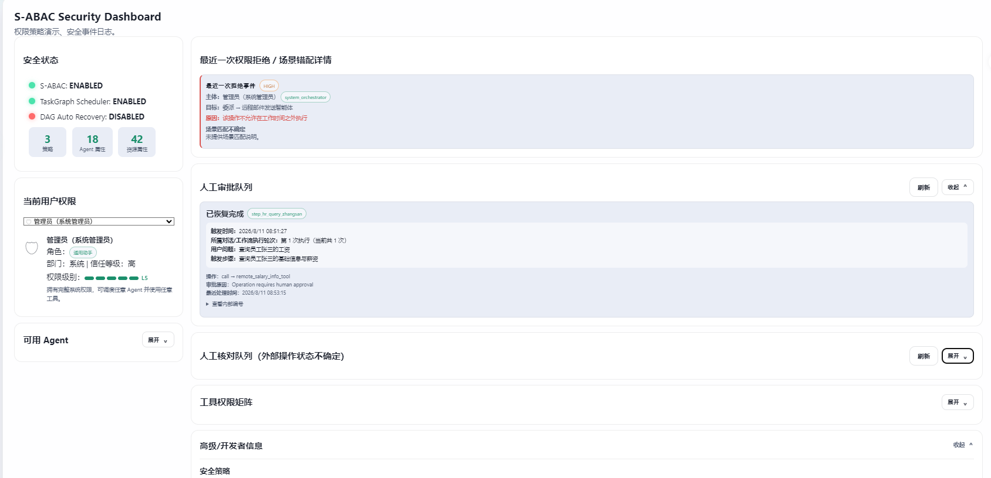
04 / FOUR ENFORCEMENT POINTS
四道 PEP 在路由、派发、工具、结果处
逐次阻断
每次访问重新鉴权，不沿链路继承
6
18
42
用户画像
Agent 属性
资源属性
路由前
01
无权 Agent 不进入候选
S-ABAC Security Dashboard
派发前
02
Agent / 动作 / 数据域 / 风险
工具前
03
Tool / Grant / 参数 / 审批
结果前
04
Artifact owner / scope / lineage
未知资源 / Receipt 损坏 / 持久化失败 → Fail Closed
3 条策略 · 一次性审批绑定 task / resource / action / scenario / params
来源：权限治理原型与真实管理台截图
16
Notes:
这一页把策略落到四个真实执行点。路由前，无权 Agent 不进入候选；派发前，重新核验目标 Agent、动作、数据域和风险；工具前，核验工具归属、DelegationGrant、参数、场景与审批状态；结果前，Artifact Guard 检查 owner、producer、sensitivity、scope、checksum 和 derived_from。右侧是完整 S-ABAC 管理台截图，当前原型包含六个用户画像、十八项 Agent 属性、四十二项资源属性和三条策略。高风险审批不是一张永久通行证，它一次性绑定 task、resource、action、scenario 和 params。未知资源、Receipt 损坏或关键持久化失败时一律 Fail Closed。

Slide 17
EVIDENCE → DEMO → BOUNDARY
证据分层，不用单一“通过率”掩盖真实边界
机制完整 · 可演示 · 可复核 · 边界诚实
三层证据回答不同问题
5 MIN LIVE DEMO
“查询员工张三工资”
结构 / 合同测试
API 12/12
主 Agent 113/113 · 权限核心 105/105
核心 105/105
TaskProfile + 候选 Agent
S-ABAC 预检
专项评测
专项口径完整
REVIEW_REQUIRED
意图 / 工具 / 恢复 / Memory / Skill / 权限
回归 252/253
一次性审批 → 恢复执行
端到端验证
17 / 17 链路
Receipt / Artifact / 时间线
17 条本地完整链路 + 现场 Demo
真实边界
Tool Resolver 仍以 audit 为主 · Memory 64/64 是确定性状态机 · Skill 31/36 保留规范化缺陷
当前不是生产 IAM、密钥管理、加密或公网部署安全认证；下一步是 enforce / online eval / production governance
专题合并回归唯一失败：UI 静态资源缓存版本断言
17
Notes:
最后用三层证据收束。结构和合同测试验证接口是否按设计工作，包括主 Agent 一百一十三分之一百一十三、权限核心一百零五分之一百零五和 API 十二分之十二；专项评测分别回答意图、工具、恢复、Memory、Skill 与权限机制的效果；十七条本地端到端链路和现场演示验证模块能连起来。专题合并回归是二百五十二分之二百五十三，唯一失败是 UI 静态资源缓存版本断言。五分钟演示从“查询员工张三工资”开始，依次展示 TaskProfile、候选 Agent、S-ABAC 返回 REVIEW_REQUIRED、一次性审批、恢复执行，以及 Receipt、Artifact 和时间线。如果现场服务异常，就切换到截图与已有回归证据，仍按这条链路解释。边界也明确：Tool Resolver 仍以 audit 为主，Memory 六十四分之六十四是确定性状态机，Skill 保留五个缺陷；当前不等同于生产 IAM、密钥管理、加密或公网部署安全认证。

Slide 18
TEAM OWNERSHIP
人员分工：五人主责清晰，接口、评测与演示共同收敛
刘建杰
成员姓名待补充 A
成员姓名待补充 B
成员姓名待补充 C
成员姓名待补充 D
主 Agent + 权限
多 Agent 编排
Memory + Skill
前端 + 演示 + 材料
评测集建设
TaskProfile / 路由
TaskGraph / Scheduler
上下文压缩
前端原型 / 场景
样本设计 / 分层
S-ABAC / 四道 PEP
Tool Resolver
长期记忆
自动化回归
标注口径 / 期望
系统集成 / 治理台
Pause / Resume
Step / Agent Skill
PPT / 报告整合
回归集维护 / 复核
交付证据
交付证据
交付证据
交付证据
交付证据
意图指标 · 权限测试
工具选择 · 恢复实验
64 Memory · 36 Skill
演示 · 回归 · 材料
意图 · 工具 · 权限集
Q&A
Q&A
Q&A
Q&A
Q&A
路由、权限与生产边界
工具收敛与副作用
隔离、复用与缺陷
现场操作与测试证据
指标口径与误差分析
共享职责：统一 Agent / Tool / Artifact 契约 · 统一评测口径 · 集成联调 · 演示演练 · 材料复核
答辩前请替换 4 处“成员姓名待补充”占位。
18
Notes:
最后是人员分工。刘建杰负责主 Agent 决策与路由、S-ABAC 权限治理和系统集成，对应 TaskProfile、RoutingDecision、四道 PEP、治理台及相关问答。成员 A 负责多 Agent 编排、TaskGraph、Scheduler、Tool Resolver 和暂停恢复；成员 B 负责上下文压缩、长期 Memory 和 Step 或 Agent Skill；成员 C 负责前端原型、演示场景、自动化回归及 PPT、报告材料整合；成员 D 专门负责评测集建设，包括样本设计与分层、标注口径和期望结果、回归集维护与结果复核，并负责解释指标口径和误差分析。五个人共同负责 Agent、Tool、Artifact 契约、统一评测口径、联调、演示演练和材料复核。答辩前需要把四处“成员姓名待补充”替换为真实姓名。

